Slide 1
微服务技术剖析及服务治理
研发一部 韩宁
2020年8月
Notes:
选题原因
年初线上技术分享区别，内容上扩展，层次上（用了什么，效果如何），（为什么用它，怎么用，技术原理）扩展和深入

Slide 2
一 技术架构
- 系统架构
- 技术体系
二 技术支撑
- 通用组件
- 基础设施
三 服务治理
- 服务管控
- 服务交互

Slide 3
第一部分 微服务技术架构简介

Slide 4
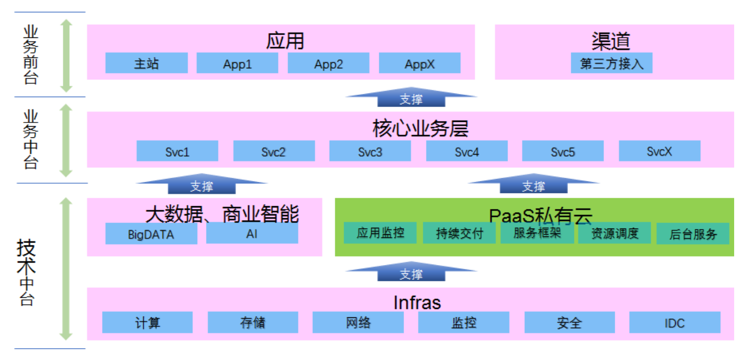
研一微服务架构简介 – 微服务架构与中台战略
Notes:
近些年，随着互联网公司的系统规模越来越复杂、团队规模越来越大，为了降低工程维护的复杂度、尽可能的复用底层技术及业务功能，微服务框架风格应运而生并广受追捧，大中台、小前台的架构思想深入人心。微服务架构风格与中台战略思想相得益彰，为企业系统架构转型提供了理论及技术支撑。

Slide 5
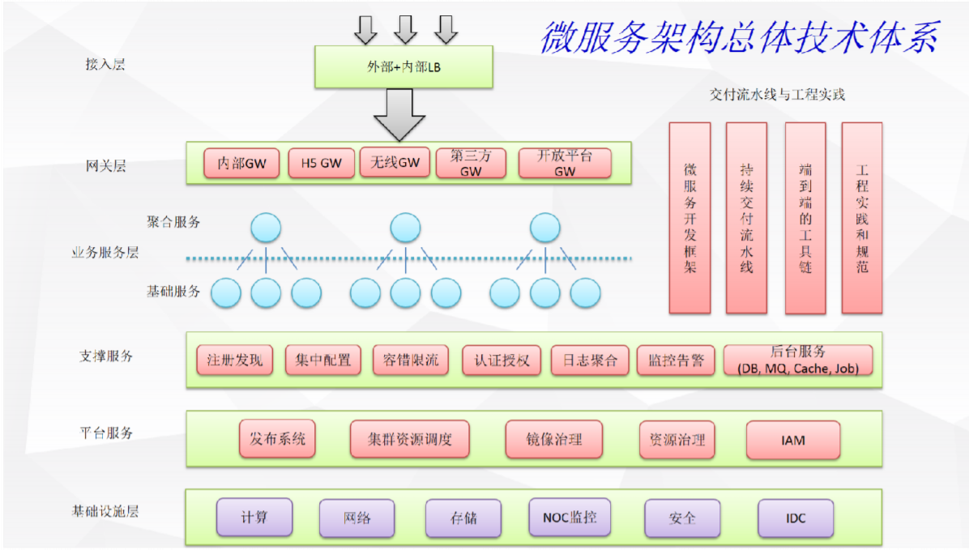
研一微服务架构简介 – 微服务架构总体技术体系
Notes:
支撑服务、基础业务服务、聚合业务服务、终端、

Slide 6
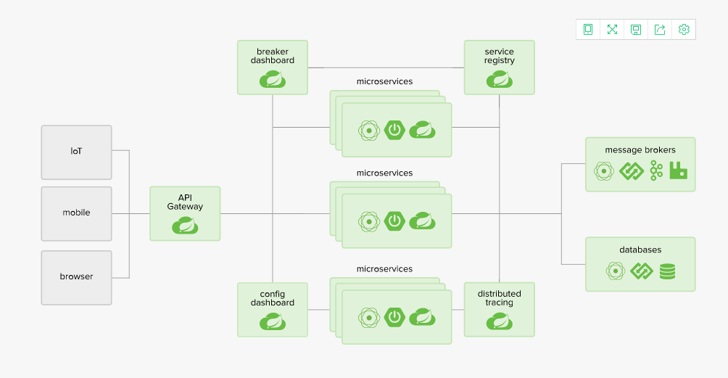
研一微服务架构简介 – Spring Cloud微服务架构模型
Notes:
https://blog.csdn.net/csdnnews/article/details/105304531
Spring Cloud 自 2016 年 1 月发布第一个 Angel.SR5 版本，到目前 2020 年 3 月发布 Hoxton.SR3 版本，已经历经了 4 年时间。这 4 年时间里，Spring Cloud 一共发布了 46 个版本

Slide 7
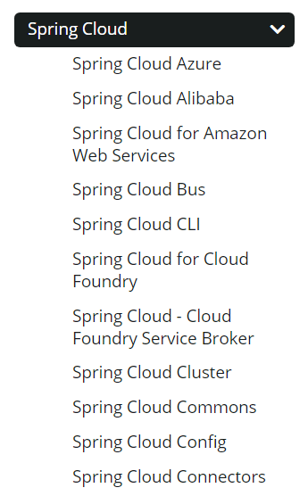
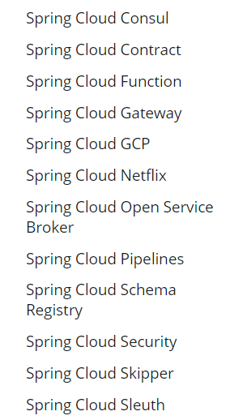
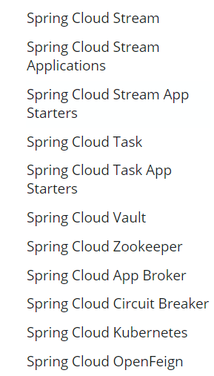
研一微服务架构简介 – Spring Cloud
Notes:
https://spring-cloud-alibaba-group.github.io/github-pages/hoxton/en-us/index.html

Slide 8
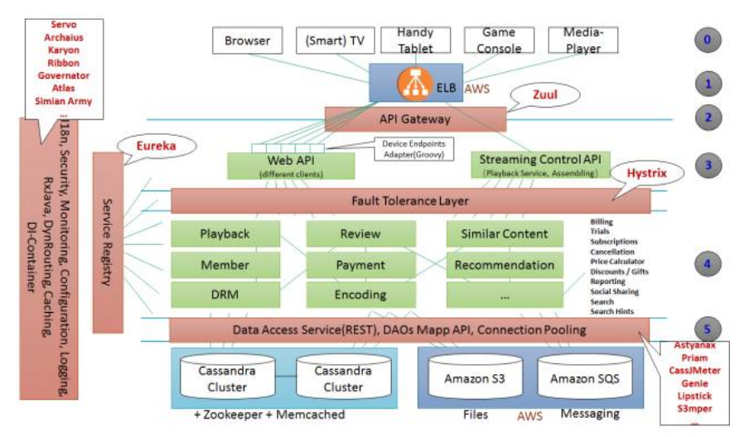
研一微服务架构简介 - Netflix系统架构
Notes:
https://36kr.com/p/1722038632449
第 0 层：端用户设备层，浏览器，手持设备，智能电视，游戏设备等等。据称 Netflix 要支持超过 1000 种端用户设备。
第 1 层：接入层，基于 AWS 的 ELB 接入用户流量。
第 2 层：网关层，将外部请求反向路由到内部微服务，Netflix 使用自研 Zuul 网关。网关只负责跨横切面功能（反向路由，安全，限流熔断和日志监控等），无业务逻辑。网关无状态部署，依赖前端 ELB 做负载均衡。
第 3 层：聚合服务层，负责对后台微服务进行聚合裁减加工后暴露给前端设备，在 Netflix 的体系中，该层也称边界服务层 (Edge Service)，或者设备适配层。考虑到设备的多样性和前端业务的多变性，Netflix 前端团队大量使用 Groovy 脚本作为聚合层的主要开发语言，同时兼容 Java 又具有脚本易于变更特性。
第 4 层：后台基础服务层，提供支持 Netflix 业务的核心领域服务（Playback, Member, Review ,Payment etc），在 Netflix 体系中，该层也称为中间层服务 (Middle Tier Service)。
第 5 层：数据访问层，提供对 Cassandra NoSql 数据存储（Netflix 的主要数据持久化方式），后台服务 (Memcached, Zookeeper, S3, SQS 等) 和大数据等的访问和工具支持。
另外：
第 3 和第 4 层统称为 Netflix 的微服务，总体实现 Netflix 业务能力输出。
所有微服务内部通过服务注册表 Eureka 做自注册和自发现，也就是说 Netflix 内部服务调用都是通过客户端软负载直连方式。网关 Zuul 也通过 Eureka 发现内部服务，将外部请求反向路由到内部服务，具体见后面的图 [7]。
所有微服务依赖纵向的平台支撑服务（平台运行时服务，框架和库，监控和可靠性服务），以及第 5 层的后台服务和大数据服务等。
所有服务之间的调用（包括网关调聚合服务，聚合服务调后台基础服务，或后台服务相互调用）都置于依赖容错组件 Hystrix 的保护之下，实现自动化的限流、熔断、隔离和降级功能，防雪崩效应保障用户体验。

Slide 9
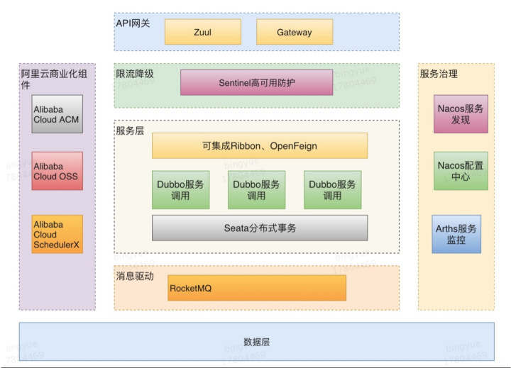
研一微服务架构简介 – Spring Cloud Alibaba推荐架构
Notes:
https://spring-cloud-alibaba-group.github.io/github-pages/hoxton/en-us/index.html
Dubbo
2012年由阿里巴巴开源。
2014年10月Dubbo停止维护。
2017年9月，阿里宣布重启Dubbo项目，
2018.2月，阿里将Dubbo捐献给Apache基金会，Dubbo成为Apache孵化器项目
Nacos
2018开源
2019开源
Sentinel
Seata

Slide 10
研一微服务架构简介 – 微服务相关技术体系
 | Netflix | Alibaba | Spring Cloud其他主流技术 | 研一技术选型
服务注册/发现 | Eureka | Nacos | Zookeeper、Consul | Consul
分布式配置 | Archaius | Nacos | Zookeeper、Consul、Spring Cloud Config | Consul
负载均衡 | Ribbon | Dubbo LB |  | Ribbon
熔断降级 | Hystrix | Sentinel |  | Hystrix + Sentinel
服务调用 | Feign | Dubbo RPC | Open Feign、RestTemplate | Open Feign
服务路由 | Zuul | Dubbo Proxy | Spring Cloud Gateway | Zuul
链路追踪 |  | 阿里云Tracing Analysis（收费） | Spring Cloud Sleuth、Zipkin、CAT | Spring Cloud Sleuth+Zipkin
分布式消息 |  | Rocket MQ | Kafka、RabbitMQ、ActiveMQ | RocketMQ
Notes:
https://spring-cloud-alibaba-group.github.io/github-pages/hoxton/en-us/index.html

Slide 11
研一微服务架构简介 – 研一微服务架构

Slide 12
第二部分 研一微服务技术支撑

Slide 13
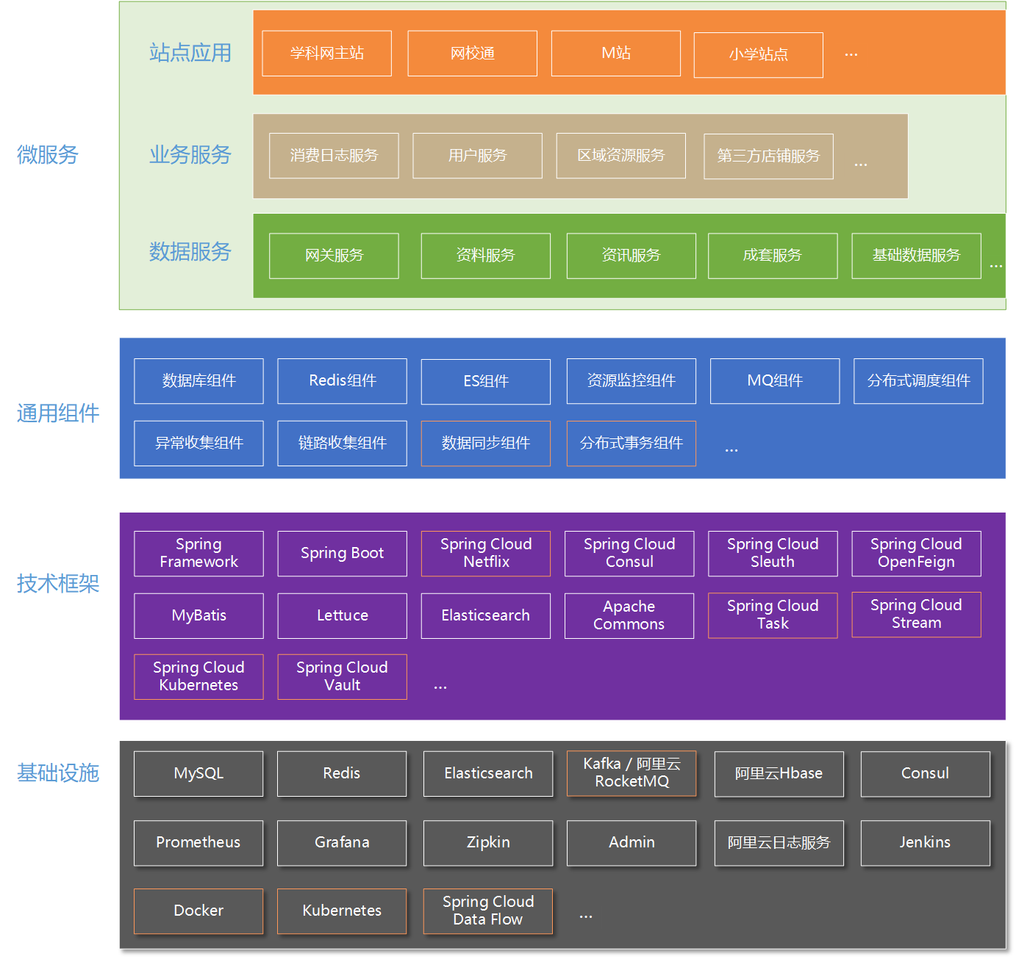
研一微服务技术支撑
统一的版本依赖
高度封装的基础组件
完备的基础设施

Slide 14
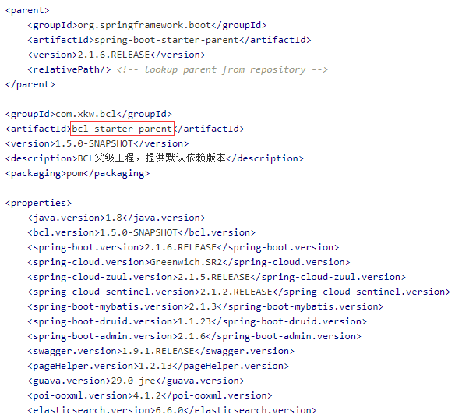
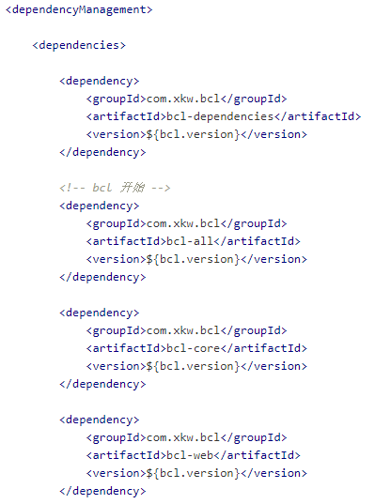
研一微服务技术支撑 - 依赖管理
Notes:
统一技术及版本

Slide 15
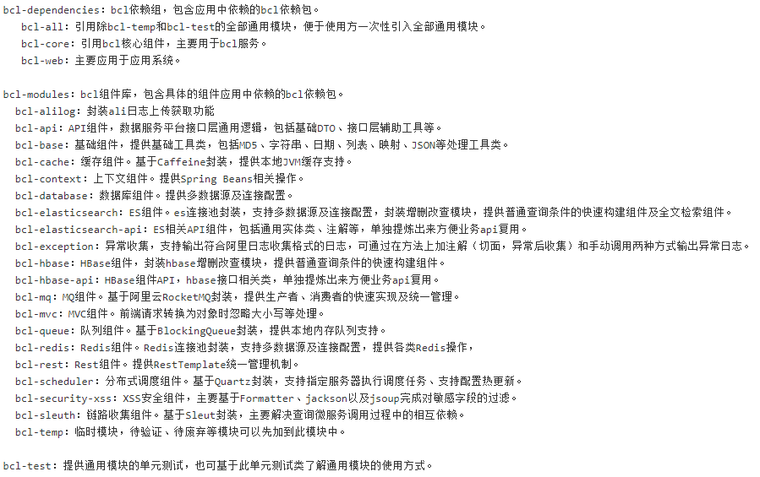
研一微服务技术支撑 - 通用组件
定位
通用组件库提供高质量、易使用、稳定、可靠的各类组件。
好处
降低微服务的开发难度；
提高研发人员的开发效率
提高代码质量

Slide 16
研一微服务技术支撑 - 通用组件
原则
接入简单
高内聚、低耦合
屏蔽第三方技术
接口方面
依赖方面
手段
YML配置
自定义注解
AOP
通用逻辑Mananger
自动装配

Slide 17
研一微服务技术支撑 - 基础设施

Slide 18
第三部分 研一微服务治理

Slide 19
研一微服务治理
服务管控
服务的注册、发现：Consul
配置加载、更新：Consul
服务监控：
链路追踪：Sleuth、阿里日志平台、Zipkin
指标监控：Spring Boot Actuator + Prometheus + Grafana
异常监控：阿里云日志平台
CI/CD：Git、Maven、Jenkins
服务交互
负载均衡：负载、重试：Ribbon
限流、隔离、熔断、降级：Hystrix、Sentinel
客户端：OpenFeign
网关：Zuul
异步消息：RocketMQ

Slide 20
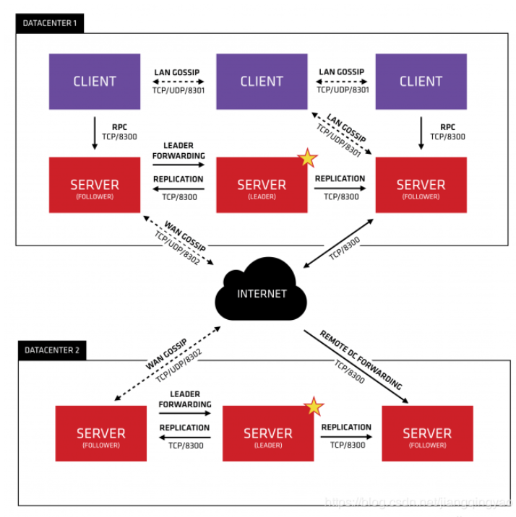
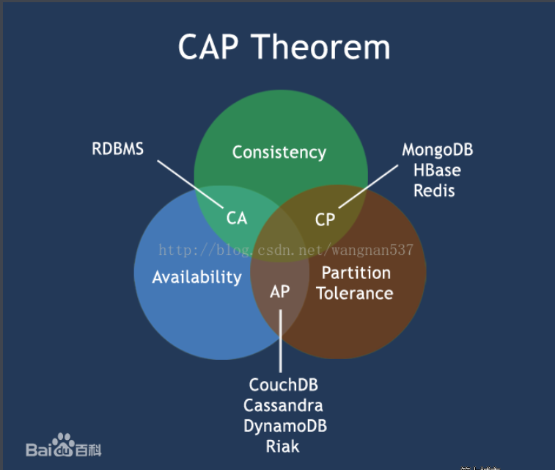
研一微服务治理 - Consul
Notes:
分布式系统的CAP原则又称CAP定理，具体指： 一致性（Consistency）：在分布式系统中的所有数据备份，在同一时刻是否同样的值。（等同于所有节点访问同一份最新的数据副本）、 可用性（Availability）：在集群中一部分节点故障后，集群整体是否还能响应客户端的读写请求。（对数据更新具备高可用性） 分区容错性（Partition tolerance）：以实际效果而言，分区相当于对通信的时限要求。系统如果不能在时限内达成数据一致性，就意味着发生了分区的情况，必须就当前操作在C和A之间做出选择。 CAP 原则指的是，这三个要素最多只能同时实现两点，不可能三者兼顾。

Slide 21
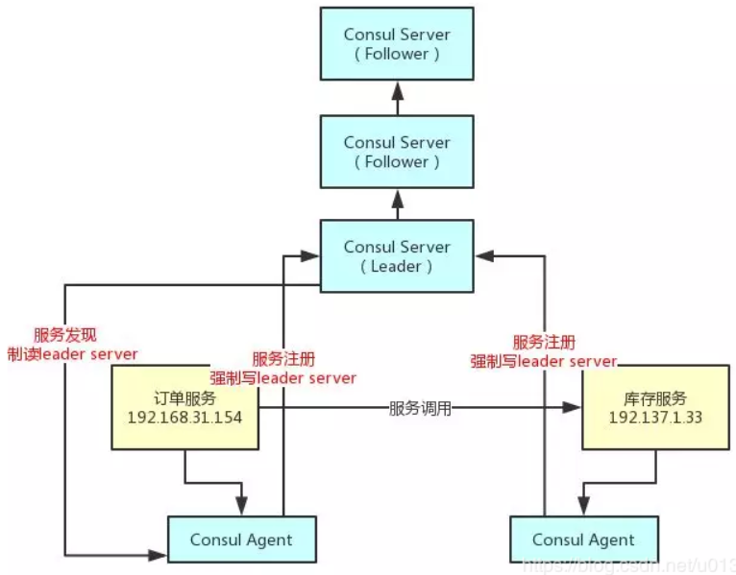
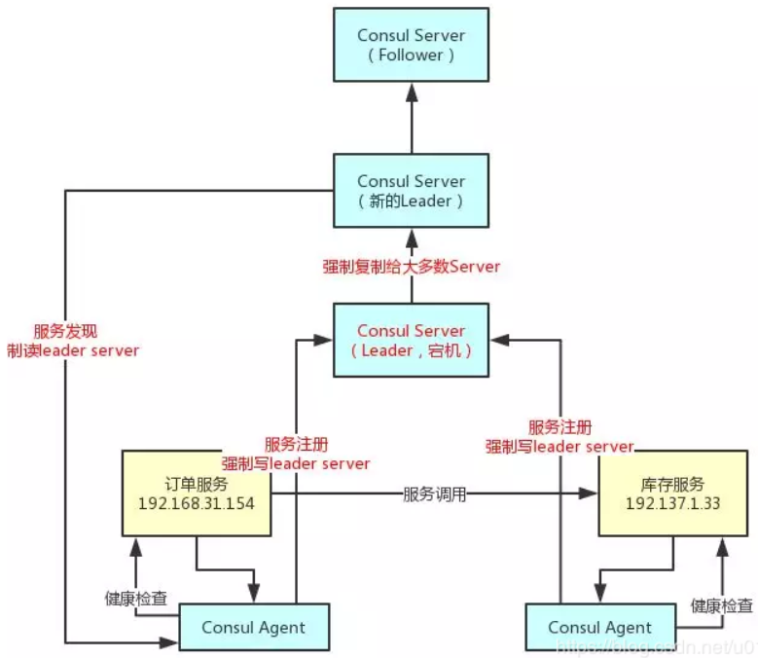
研一微服务治理 - Consul
CP架构、Raft选举算法、服务注册、服务发现、配置更新
Notes:
当 Producer 启动的时候，会向 Consul 发送一个 post 请求，告诉 Consul 自己的 IP 和 Port
Consul 接收到 Producer 的注册后，每隔10s（默认）会向 Producer 发送一个健康检查的请求，检验Producer是否健康
当 Consumer 发送 GET 方式请求 /api/address 到 Producer 时，会先从 Consul 中拿到一个存储服务 IP 和 Port 的临时表，从表中拿到 Producer 的 IP 和 Port 后再发送 GET 方式请求 /api/address
该临时表每隔10s会更新，只包含有通过了健康检查的 Producer
配置刷新基本流程就是再起一个SpringBoot环境，加载最新配置，与目前环境配置对应，筛选出变化后的属性，将scope类型为refresh的bean销毁。等到下一次获取时bean时重新装配bean，这样最新配置就注入ok了。具体其他细节自己Debug就行了。

Slide 22
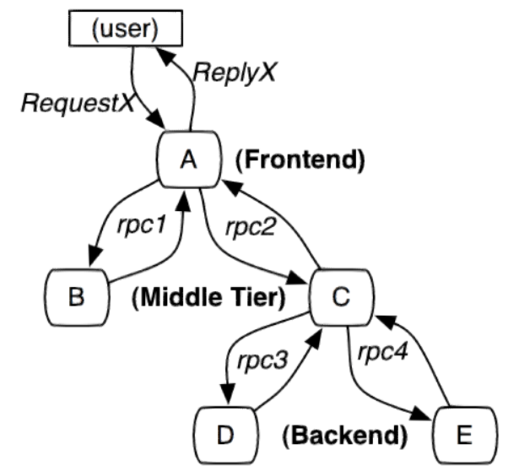
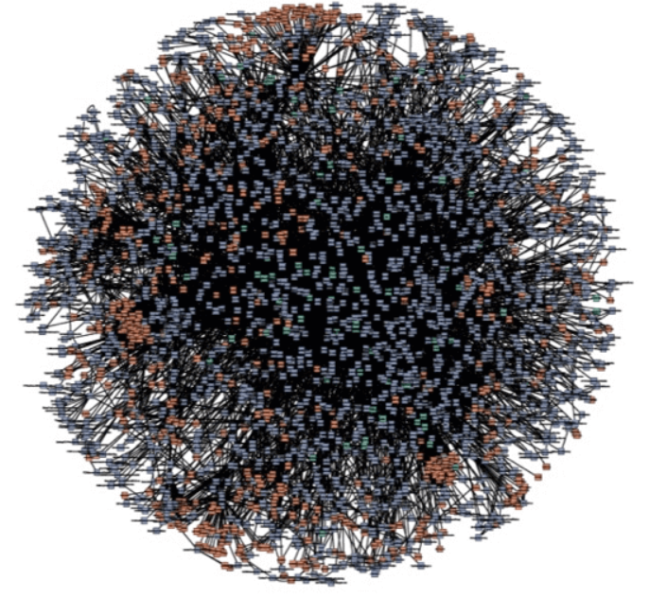
研一微服务治理 - Sleuth、Zipkin

Slide 23
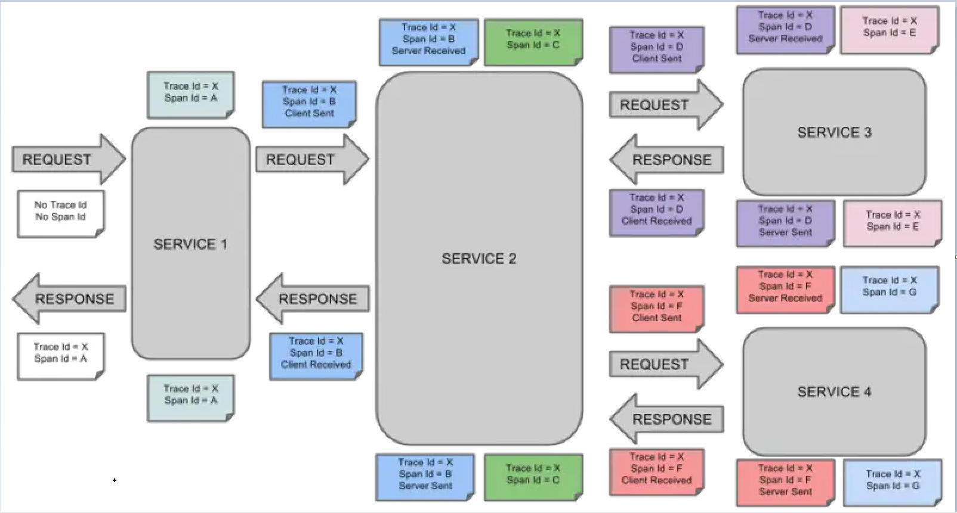
研一微服务治理 - Sleuth、Zipkin

Slide 24
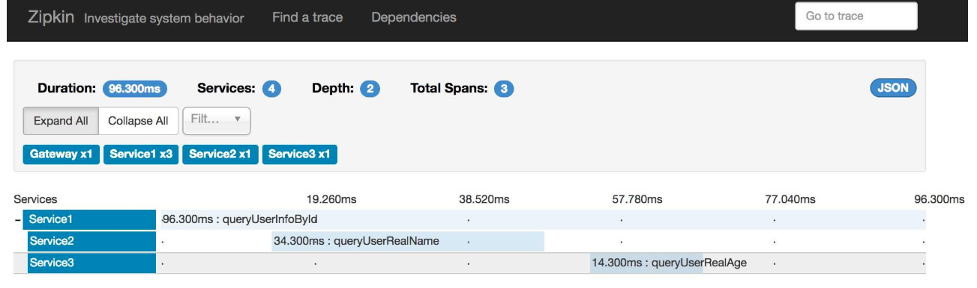
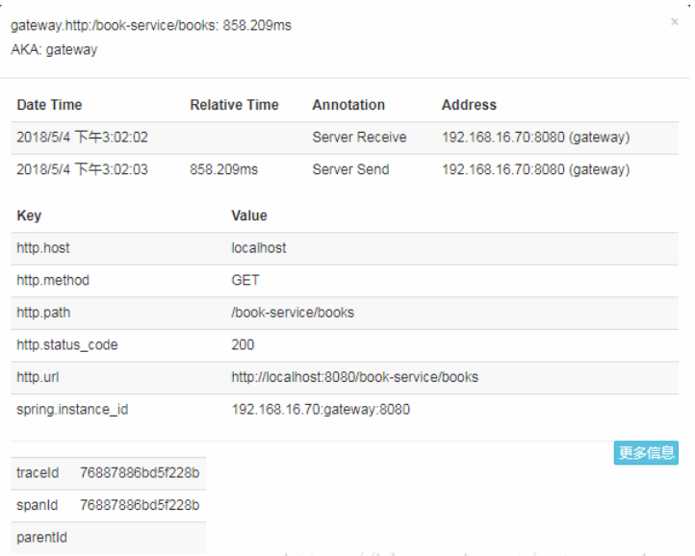
研一微服务治理 – Sleuth、Zipkin

Slide 25
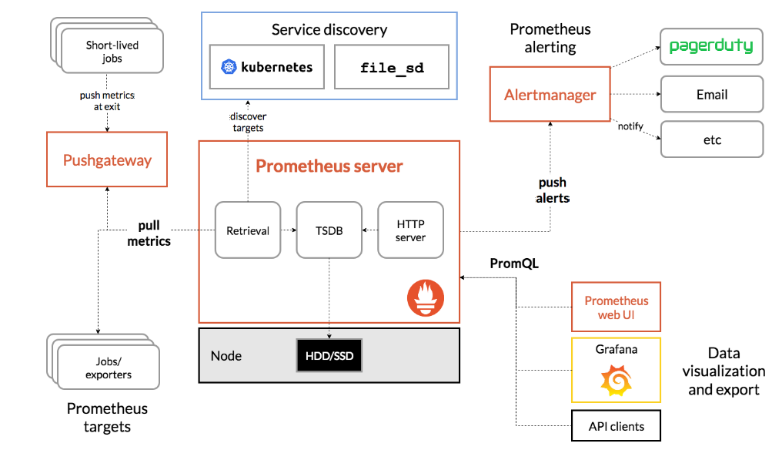
研一微服务治理 – Actuator、Prometheus、Grafana

Slide 26
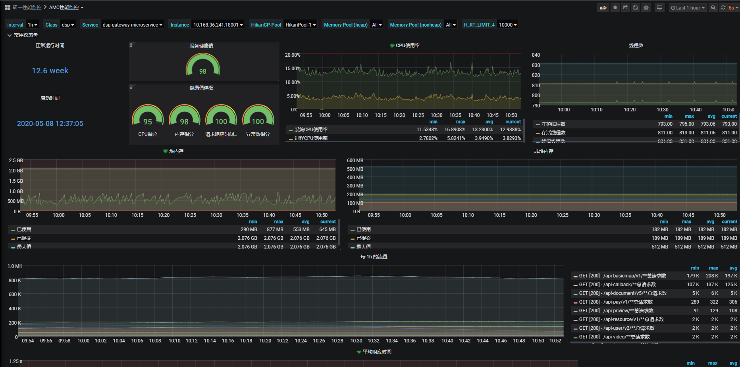
研一微服务治理 – Actuator、Prometheus、Grafana

Slide 27
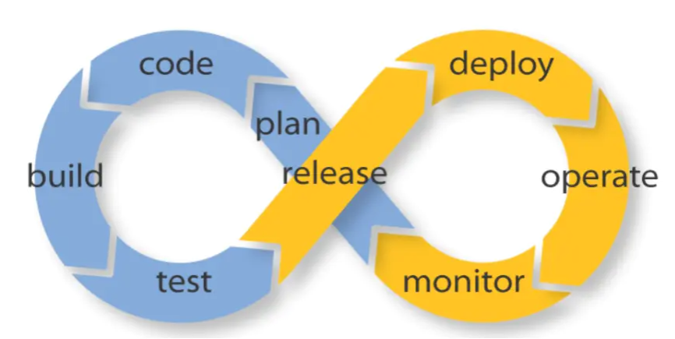
研一微服务治理 – Git、Jenkins
Notes:
CI 持续集成（Continuous Integration）
CD 持续交付（Continuous Delivery）
Git管理代码、Maven管理依赖、Jenkins+shell脚本实现自动化打包与部署

Slide 28
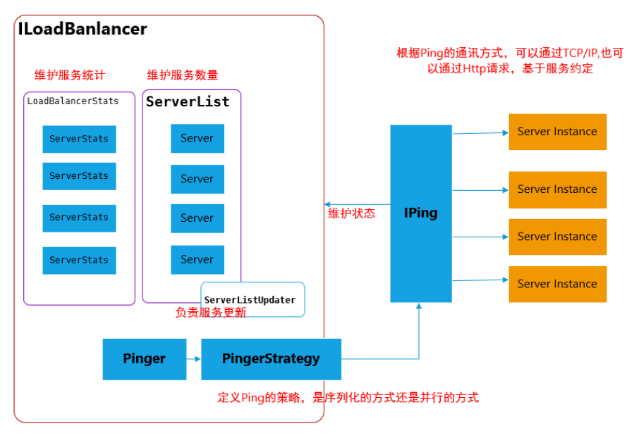
研一微服务治理 - Ribbon
负载均衡
请求重试
Notes:
客户端级别的负载均衡和请求重试能力

Slide 29
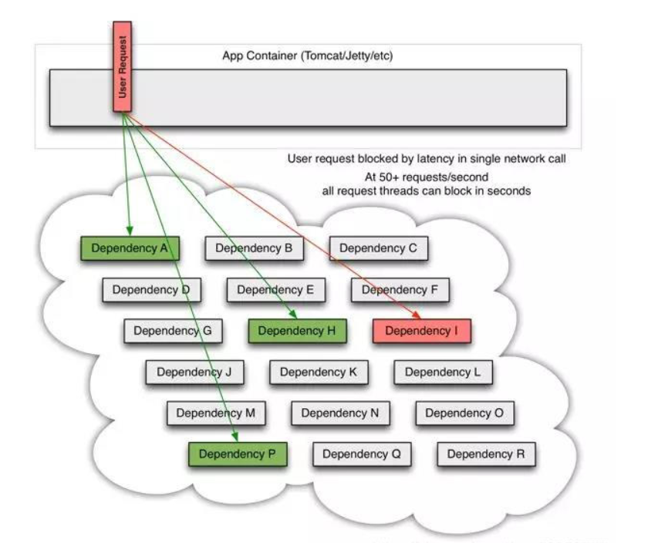
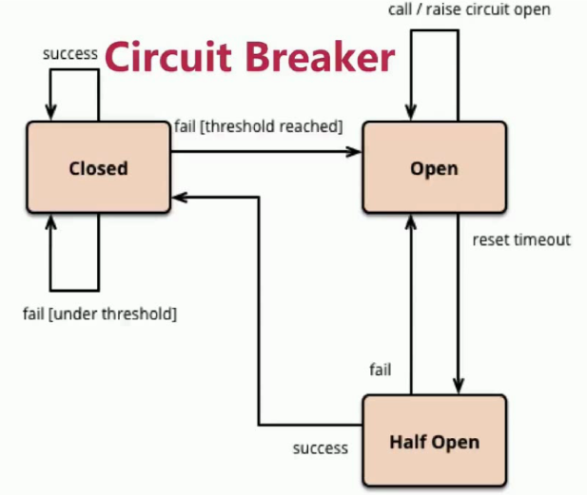
研一微服务治理 – Hystrix断路器
Notes:
https://blog.csdn.net/qq_32352777/article/details/88857728#4.%20%E9%99%90%E6%B5%81%E3%80%81%E7%86%94%E6%96%AD%E3%80%81%E9%9A%94%E7%A6%BB%E3%80%81%E9%99%8D%E7%BA%A7
https://blog.csdn.net/m0_37556444/article/details/82833066
可以看到当请求发生错误的比例超过一定比例时hystrix将打开断路器进入closed状态，这个状态下我们所有针对该服务的请求（以依赖隔离的线程池为隔断单位，同一线程池中的所有hiystrix command都会被熔断）都会默认使用降级策略进行处理。经过一段时间（通常称为睡眠窗口）后，断路器将被置为半打开(half open)状态，这个状态下将对一定数量的请求进行正常处理，同时统计请求成功的数量。这个数量如果能达到指定的比例断路器将自动关闭重新进入打开open状态。这就是hystrix基于断路器的熔断器机制。
下面看hystrix command中几个关于熔断器的关键参数
sleepWindowInMillseconds: 服务熔断后（closed）恢复到半打开（halfopen）状态的时间窗口，以毫秒为单位。默认5秒
requestVolumeThreshold: 熔断状态下尝试进入半打开状态这个时间里允许使用正常逻辑处理的并发请求数，默认20
errorThresholdPercentage:服务进入熔断状态的错误比例。默认50%

Slide 30
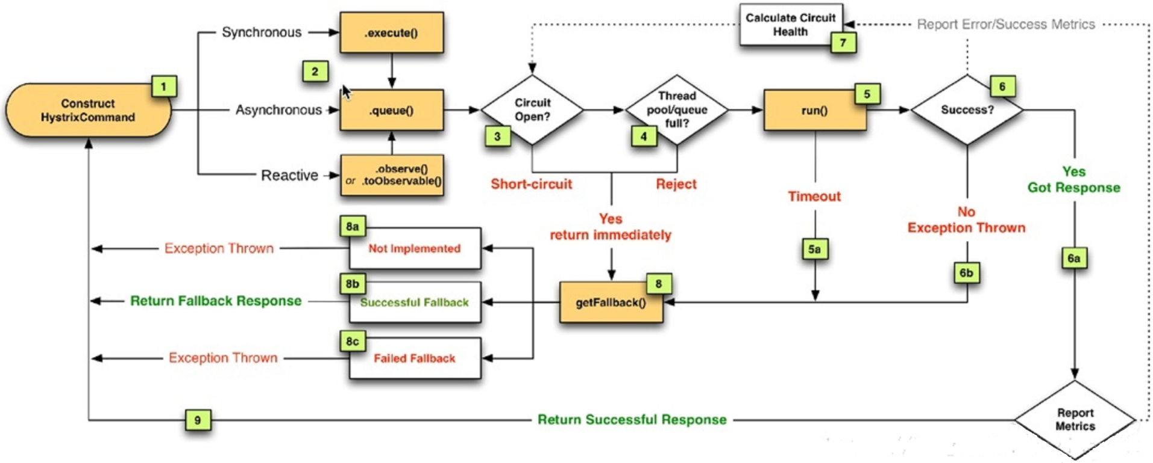
研一微服务治理 – Hystrix工作流程
限流
熔断
降级
隔离
Notes:
https://www.cnblogs.com/littlewhiterabbit/p/12918142.html
1. 将远程服务调用逻辑封装进一个HystrixCommand。
2. 对于每次服务调用可以使用同步或异步机制，对应执行execute()或queue()。
3. 判断熔断器(circuit-breaker)是否打开或者半打开状态，如果打开跳到步骤8，进行回退策略，如果关闭进入步骤4。
4. 判断线程池/队列/信号量（使用了舱壁隔离模式）是否跑满，如果跑满进入回退步骤8，否则继续后续步骤5。
5. run方法中执行了实际的服务调用。 a. 服务调用发生超时时，进入步骤8。
6. 判断run方法中的代码是否执行成功。 a. 执行成功返回结果。 b. 执行中出现错误则进入步骤8。
7. 所有的运行状态(成功，失败，拒绝，超时)上报给熔断器，用于统计从而影响熔断器状态。
8. 进入getFallback()回退逻辑。 a. 没有实现getFallback()回退逻辑的调用将直接抛出异常。 b. 回退逻辑调用成功直接返回。 c. 回退逻辑调用失败抛出异常。
9. 返回执行成功结果。

Slide 31
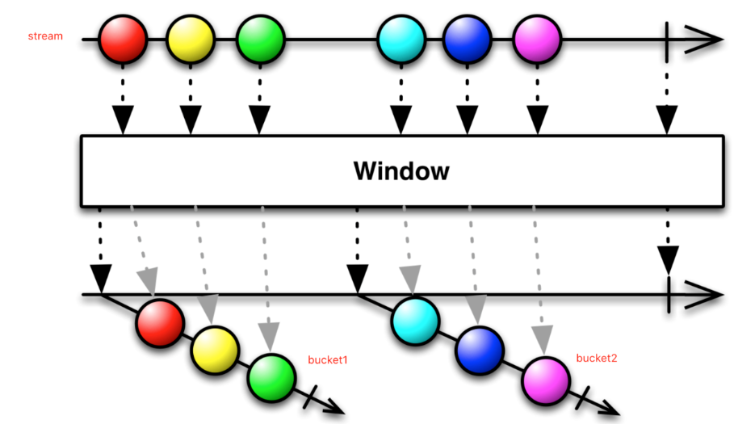
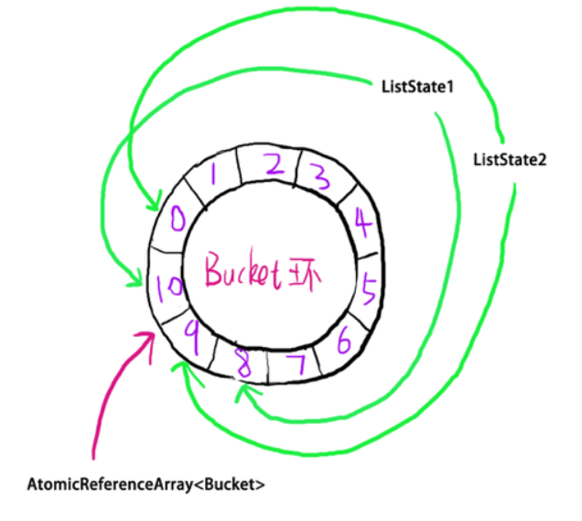
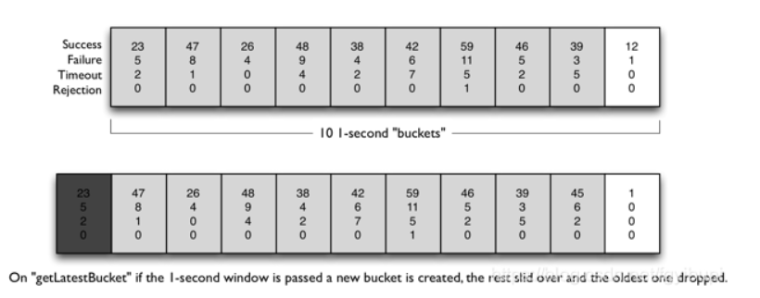
研一微服务治理 – Hystrix滑动窗口算法
Notes:
https://blog.csdn.net/manzhizhen/article/details/80296655
HystrixRollingNumber
AtomicReferenceArray类提供了可以原子读取和写入的底层引用数组的操作，并且还包含高级原子操作。 AtomicReferenceArray支持对底层引用数组变量的原子操作。 它具有获取和设置方法，如在变量上的读取和写入。 也就是说，一个集合与同一变量上的任何后续获取相关联。

Slide 32
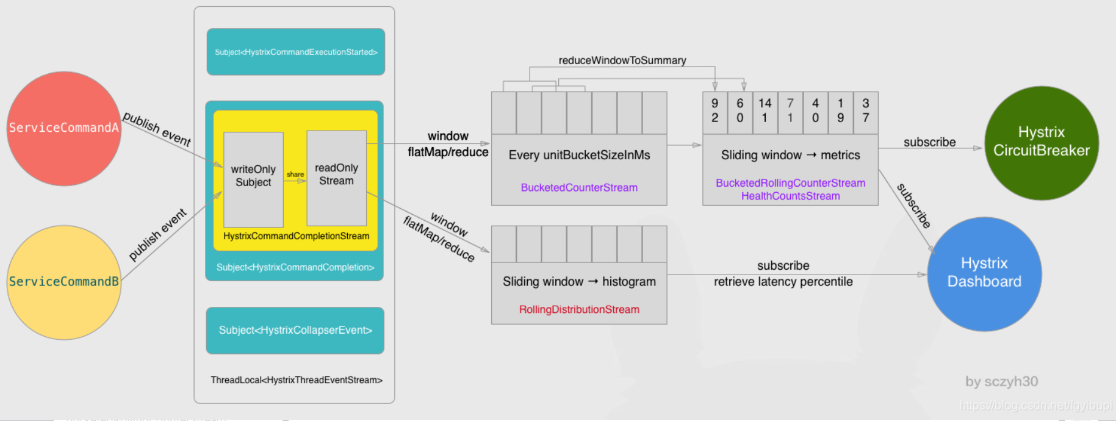
研一微服务治理 – Hystrix时间窗口算法

Slide 33
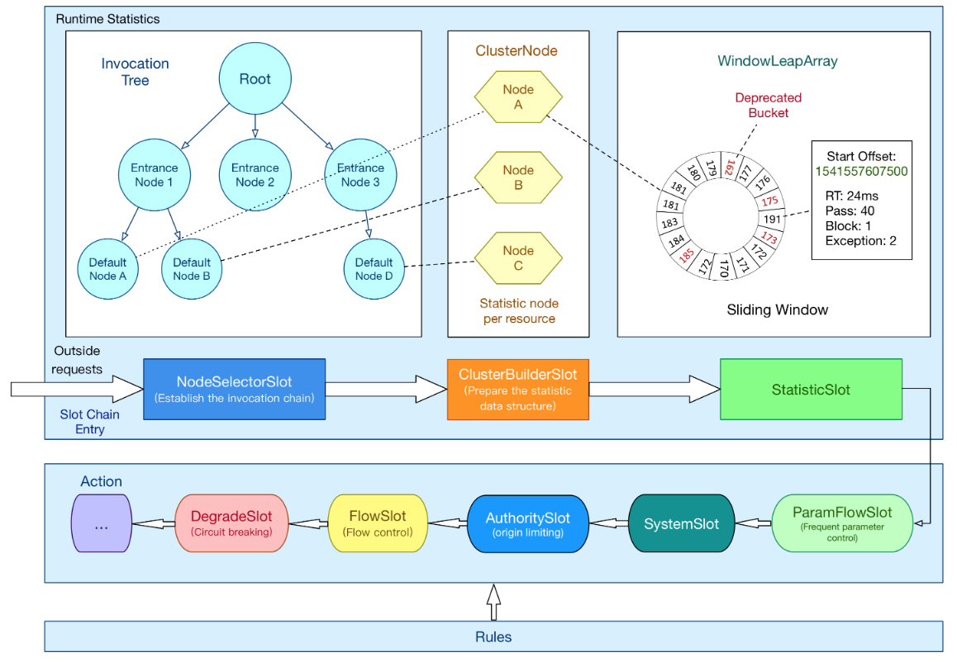
研一微服务治理 – Sentinel
Notes:
https://github.com/alibaba/Sentinel/wiki/%E4%BB%8B%E7%BB%8D
https://github.com/alibaba/Sentinel/wiki/Sentinel%E5%B7%A5%E4%BD%9C%E4%B8%BB%E6%B5%81%E7%A8%8B
NodeSelectorSlot 负责收集资源的路径，并将这些资源的调用路径，以树状结构存储起来，用于根据调用路径来限流降级；
ClusterBuilderSlot 则用于存储资源的统计信息以及调用者信息，例如该资源的 RT, QPS, thread count 等等，这些信息将用作为多维度限流，降级的依据；
StatisticSlot 则用于记录、统计不同纬度的 runtime 指标监控信息；
FlowSlot 则用于根据预设的限流规则以及前面 slot 统计的状态，来进行流量控制；
AuthoritySlot 则根据配置的黑白名单和调用来源信息，来做黑白名单控制；
DegradeSlot 则通过统计信息以及预设的规则，来做熔断降级；
SystemSlot 则通过系统的状态，例如 load1 等，来控制总的入口流量；

Slide 34
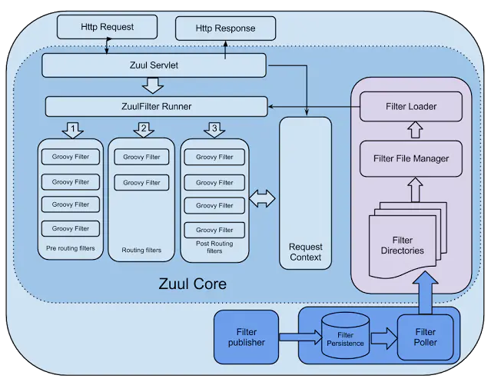
研一微服务治理 – Zuul
鉴权
限流与监控
动态路由
负载均衡
信息收集
压力测试
静态响应处理
Notes:
https://www.jianshu.com/p/e0434a421c03
https://github.com/Netflix/zuul/wiki
身份验证和安全性-识别每种资源的身份验证要求，并拒绝不满足要求的请求。
见解和监控-在边缘跟踪有意义的数据和统计信息，以便为我们提供准确的生产视图。
动态路由-根据需要将请求动态路由到不同的后端群集。
压力测试-逐渐增加到群集的流量以评估性能。
减载-为每种类型的请求分配容量，并丢弃超出限制的请求。
静态响应处理-直接在边缘构建一些响应，而不是将其转发到内部集群
多区域弹性-跨AWS区域路由请求，以多样化我们的ELB使用并将我们的优势拉近我们的成员

Slide 35
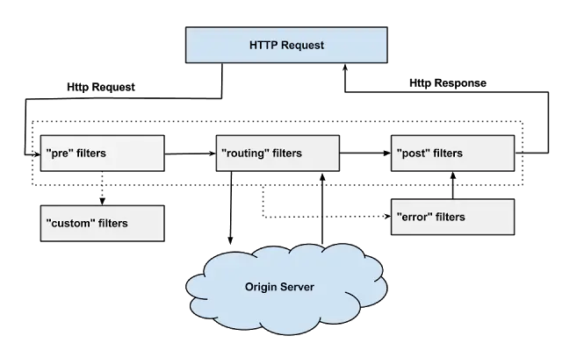
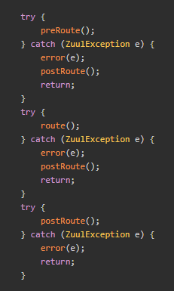
研一微服务治理 – Zuul
Notes:
https://www.jianshu.com/p/e0434a421c03

Slide 36
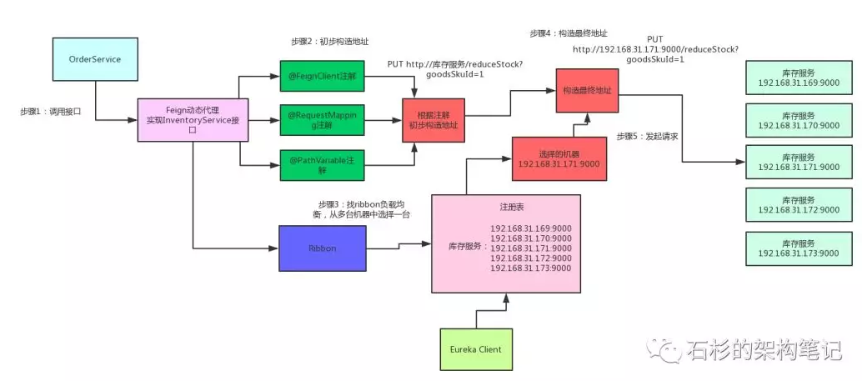
研一微服务治理 – OpenFeign
Notes:
https://www.cnblogs.com/jajian/p/9973555.html

Slide 37
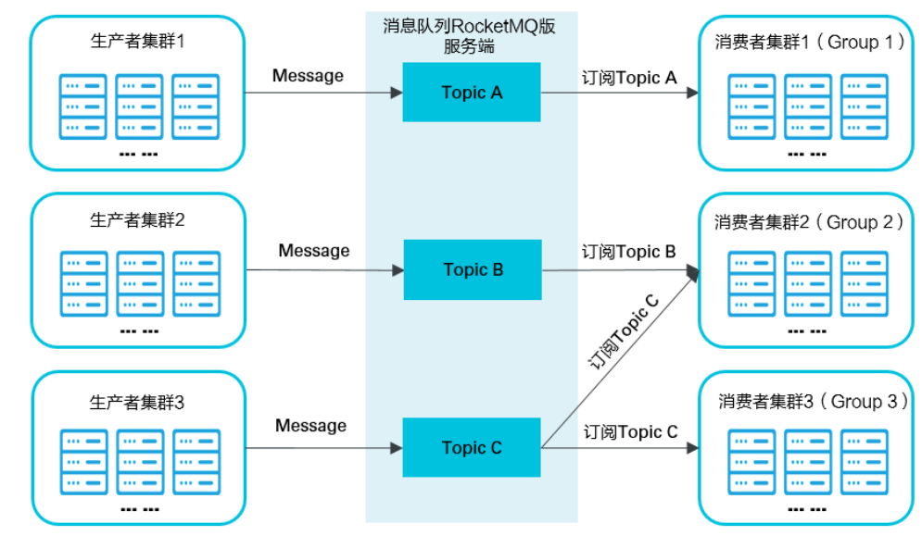
研一微服务治理 – RocketMQ
多端
订阅
削峰
重发
幂等

Slide 38
研一微服务治理 – 服务治理技术框架
Notes:
https://www.cnblogs.com/jajian/p/9973555.html

Slide 39
研一微服务治理 – 下一步研究方向
容器化及自动化
监控告警
分布式事务
全链路压测及自动化测试
微服务安全
技术升级及转型
技术普及
Notes:
https://www.cnblogs.com/jajian/p/9973555.html

Slide 40
参考资料
微服务架构核心20讲
Spring Cloud官网
Netflix微服务技术架构
一文带您读懂什么是Spring Cloud与Spring Cloud Alibaba
深度解析SpringCloud之服务注册与发现机制
Consul服务注册与服务发现机制
分布式系统的Raft算法
服务链路追踪(Spring Cloud Sleuth)
Prometheus官网
Spring Cloud Ribbon设计原理
Hystrix详解（如何保护、限流、熔断、隔离、降级、源码分析）
Hystrix浅入浅出：断路器和滑动窗口
Sentinel官方wiki
使用 Zuul 实现 API Gateway 的路由和过滤
Spring Cloud底层原理
阿里云消息队列RocketMQ

Slide 41
以上
谢 谢
Notes:
到底什么是服务治理?
https://www.zhihu.com/question/56125281
微服务治理：体系、架构及实践
https://baike.baidu.com/item/%E5%BE%AE%E6%9C%8D%E5%8A%A1%E6%B2%BB%E7%90%86%EF%BC%9A%E4%BD%93%E7%B3%BB%E3%80%81%E6%9E%B6%E6%9E%84%E5%8F%8A%E5%AE%9E%E8%B7%B5/50423942?fr=aladdin
什么是微服务架构？
https://www.zhihu.com/question/65502802
服务监控全面进阶之Exporter
https://www.sohu.com/a/335746638_216613
Consul服务注册与服务发现机制
https://blog.csdn.net/u013982921/article/details/93622716
分布式系统的Raft算法
https://www.jdon.com/artichect/raft.html
Hystrix系列之信号量、线程池
https://www.jianshu.com/p/dc0410558fc9
Hystrix使用说明，配置参数说明
https://blog.csdn.net/tongtong_use/article/details/78611225
Hystrix 配置参数全解析
https://www.cnblogs.com/zhenbianshu/p/9630167.html
《微服务治理之熔断降级Hystrix》一、基础知识
https://blog.csdn.net/luomao2012/article/details/107129826
《微服务之RPC框架之Feign》一、基础知识
https://blog.csdn.net/luomao2012/article/details/107129868
服务注册与发现
https://blog.csdn.net/u011277123/article/details/88994535
Spring Cloud Ribbon设计原理
https://www.pianshen.com/article/165327680/
Hystrix
https://blog.csdn.net/qq_32352777/article/details/88857728#4.%20%E9%99%90%E6%B5%81%E3%80%81%E7%86%94%E6%96%AD%E3%80%81%E9%9A%94%E7%A6%BB%E3%80%81%E9%99%8D%E7%BA%A7
https://github.com/Netflix/Hystrix/wiki/How-it-Works
https://blog.csdn.net/m0_37556444/article/details/82833066
https://www.cnblogs.com/littlewhiterabbit/p/12918142.html
https://blog.csdn.net/z69183787/article/details/104221998
springboot+cloud 学习（二）应用间通信Feign(伪RPC,实则HTTP)
https://www.cnblogs.com/willpan-z/p/9438930.html
prometheus
https://prometheus.io/docs/introduction/overview/
https://blog.monkey.codes/actuator-and-prometheus/
sleuth
https://www.jianshu.com/p/5df2e83d0ef8
https://blog.csdn.net/forezp/article/details/70162074

